Slide 1
ელემენტარული ნაწილაკები
ნინო ხუბუა

Slide 2
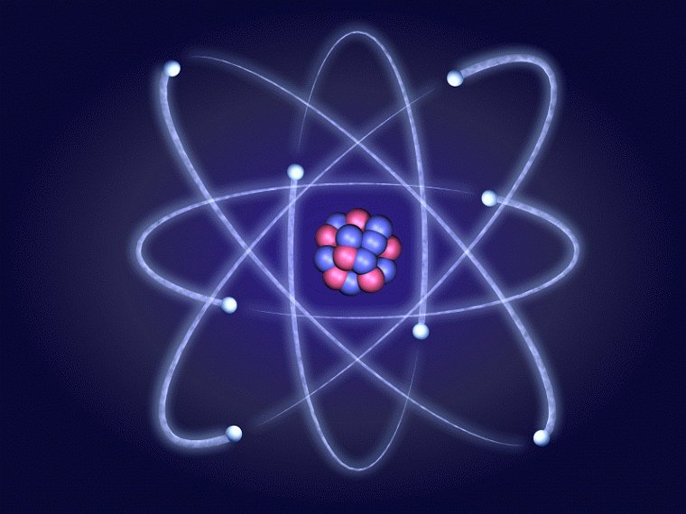
...
ელემენტარული ნაწილაკების ფიზიკის მთავარი ამოცანა არის - ელემენტარული ნაწილაკების ბუნების, თვისებებისა და ურთიერთგარდაქმნების კვლევა.

Slide 3
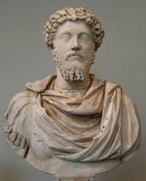
ისტორია
პირველად აზრი უმცირესი ნაწილაკების არსებობის შესახებ, რომელთაგანაც შედგება ყველა არსებული საგანი, გამოთქვა 400წ. ჩვენს ერამდე ბერძენმა ფილოსოფოსმა დემოკრიტემ
ამ ნაწილაკებს ატომები ანუ დაუყოფადი ნაწილაკები უწოდა

Slide 4
...
XIX საუკუნის 30-ან წლებში ელექტროლიზის თეორია განავითარა ფარადეიმ
გაჩნდა იონის ცნება და მოხდა ელემენტარული მუხტის გაზომვა.
XIX საუკუნის ბოლო დაგვირგვინდა რადიოაქტივობის მოვლენის აღმოჩენით (1996 წ. ბეკერელი), ასევე ელექტრონების (1897 წ. ტომსონი) და α-ნაწილაკების (1999 წ. რეზერფორდი) აღმოჩენით.

Slide 5
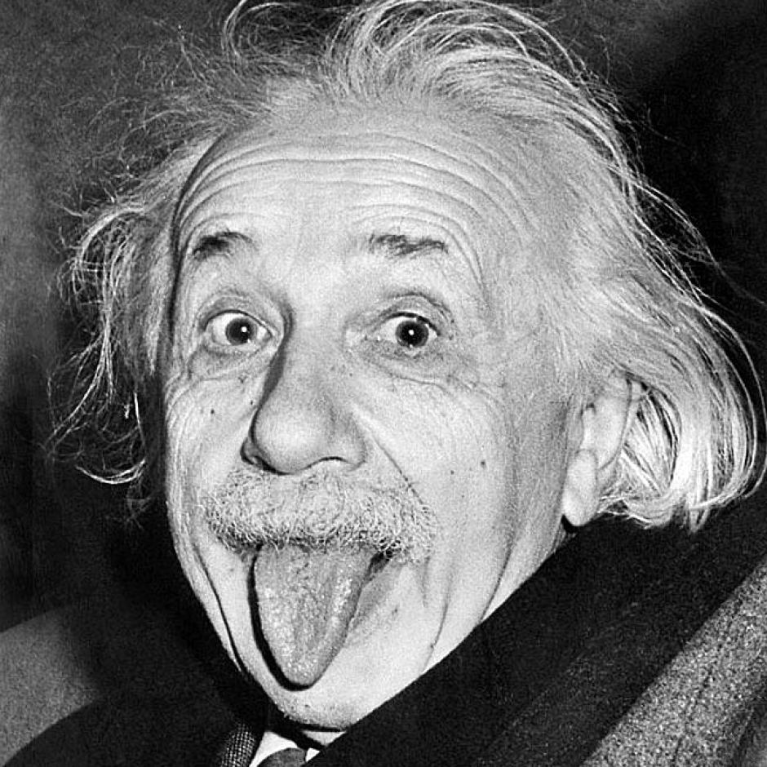
...
1905 წელს ფიზიკაში წარმოიშვა წარმოდგენა ელექტრომაგნიტური ველის ქვანტებზე – ფოტონებზე (აინშტაინი).

Slide 6
...
1911 წელს აღმოჩენილ იქნა ატომის ბირთვი (რეზერფორდი) და საბოლოოდ იქნა დამტკიცებული, რომ ატომებს აქვთ რთული აგებულება. 1919 წელს რეზერფორდმა რიგი ელემენტების ატომების ბირთვების გახლეჩის პროდუქტებში აღმოაჩინა პროტონები. 1932 წელს ჩედვიკმა აღმოაჩინა ნეიტრონი
წარმოიშვა ბირთვის აგებულების პროტონ-ნეიტრონული თეორია (ჰაიზენბერგი). იმავე 1932 წელს კოსმოსურ სხივებში აღმოჩენილი იქნა პოზიტრონი (დადებითად დამუხტული ნაწილაკი, რომელსაც იგივე მასა და იგივე მუხტი (მოდულით) აქვს რაც ელექტრონს (ანდერსონი)).

Slide 7
...
1937 წ.
კოსმოსურ სხივებში აღმოჩენილი იქნა 207 ელექტრონული მასის მქონე ნაწილაკი და ეწოდათ მიუმეზონები (μ-მეზონი)
1947-1950 წწ.
აღმოჩენილ იქნა პიონები (ანუ π-მეზონები), რომლებიც, თანამედროვე ხედვით, ბირთვებში ნუკლონებს შორის ურთიერთქმედებას ახდენენ.

Slide 8
ურთიერგარდაქმნის უნარი -
ეს ყველაზე მნიშვნელოვანი თვისებაა ყველა ელემენტალური ნაწილაკისთვის. მათ შეუძლიათ დაიბადნონ და განადგურდნენ (გამოსხივდნენ და შთაინთქან)
სტაბილური ნაწილაკების (სიცოცხლის ხანგრძლივობა აღემატება 10^{–17} წმ-ს) გარდაქმნა ხდება არა თავისთავად , არამედ სხვა ნაწილაკებთან ურთიერთქმედებისას.
მაგალითად გამოდგება ელექტრონისა და პოზიტრონის ანიჰილაცია (ანუ გაქრობა), რასაც მაღალი ენერგიის მქონე ფოტონების დაბადება ახლავს.
შეიძლება წარიმართოს უკუპროცესიც – ელექტრონულ-პოზიტრონული წყვილის დაბადება, მაგალითად, საკმაოდ მაღალენერგიული ფოტონის ბირთთვთან დაჯახების დროს.
ასეთი სახიფათო ორეული, როგორიც ელექტრონისთვის არის პოზიტრონი, ჰყავს ასევე პროტონს. მას ანტიპროტონი ეწოდება. ანტიპროტონის ელექტრული მუხტი უარყოფითია. დღეისათვის ანტინაწილაკები მოეძებნა ყველა ნაწილაკს.

Slide 9
.
ელემენტარული ნაილაკები
ფოტონები
ფოტონი- წარმოადგენს ელექტრომაგნიტური ურთიერთქმედების მატარებელს.
ადრონები
ლეპტონები
ბარიონები – მოიცავს შედარებით მძიმე ნაწილაკებს
შედარებით მსუბუქი ნაწილაკები - მეზონები

Slide 10
.
ლეპტონები
ნეიტრონი
ელექტრონული
ელექტრონი
μ-მეზონი
მიუონური

Slide 11
ფუნდამენტური ურთიერთქმედებები
პროცესები, რომლებშიც ელემენტალური ნაწილაკები მონაწილეობენ, ძლიერ განსხვავდებიან ენერგიებითა და მათი მიმდინარეობის მახასიათებელი დროებით. თანამედროვე შეხედულებების თანახმად, ბუნებაში ხორციელდება ოთხი ტიპის ურთიერთქმედება, რომლებიც სხვა უფრო მარტივ ტიპზე არ დაიყვანება. ესენია:
ძლიერი
ელექტრომაგნიტური
სუსტი
გრავიტაციული
ურთიერთქმედების ამ სახეებს ფუნდამენტურს უწოდებენ.

Slide 12
ძლიერი (ანუ ბირთვული) ურთიერთქმედება
ყველაზე ინტენსიურია. ის განაპირობებს განსაკუთრებულ მედეგ კავშირს ატომბირთვებში პროტონებსა და ნეიტრონებს შორის. ძლიერ ურთიერთქმედებაში მონაწილეობა შეუძლიათ მხოლოდ მძიმე ნაწილაკებს – ადრონებს (მეზონებს და ბარიონებს). ძლიერი ურთიერთქმედება მჟღავნდება 10^{–15} მ და ნაკლები რიგის მანძილებზე. ამიტომ მას უწოდებენ ახლომოქმედს

Slide 13
ელექტრომაგნიტური ურთიერთქმედება
მასში შეუძლიათ მონაწილეობა ყველა დამუხტულ ნაწილაკს, ასევე ფოტონებს – ელექტრომაგნიტური ველის ქვანტებს. ელექტრომაგნიტური ურთიერთქმედება პასუხისმგებელია, კერძოდ, ატომებისა და მოლეკულების არსებობაზე. ის განაპირობებს ნივთიერების ბევრ თვისებას მყარ, თხევად და აირად მდგომარეობაში. პროტონების კულონური განზიდვა იწვევს დიდი მასური რიცხვის ბირთვების არამდგრადობას. ელექტრომაგნიტური ურთიერთქმედება განაპირობებს ნივთიერების ატომებისა და მოლეკულების მიერ ფოტონების გამოსხივებისა და შთანთქმის პროცესებს და მიკრო– და მაკროსამყაროს მრავალ სხვა ფიზიკურ პროცესს.

Slide 14

სუსტი ურთიერთქმედება
განაპირობებს მიკროსამყაროში ყველაზე ნელი პროცესების მიმდინარეობას. მასში ნებისმიერ ელემენტალურ ნაწილაკს შეუძლია მონაწილეობის მიღება, გარდა ფოტონებისა. სუსტი ურთიერთქმედება პასუხისმგებელია ნეიტრინოებისა ან ანტინეიტრინოების მონაწილეობით მიმდინარე პროცესებზე, მაგალითად, ნეიტრონის β-დაშლა
ასევე დიდი სიცოცხლის ხანგრძლივობის (τ ≥ 10^{–10} წმ) მხონე უნეიტრინო დაშლის პროცესები.

Slide 15
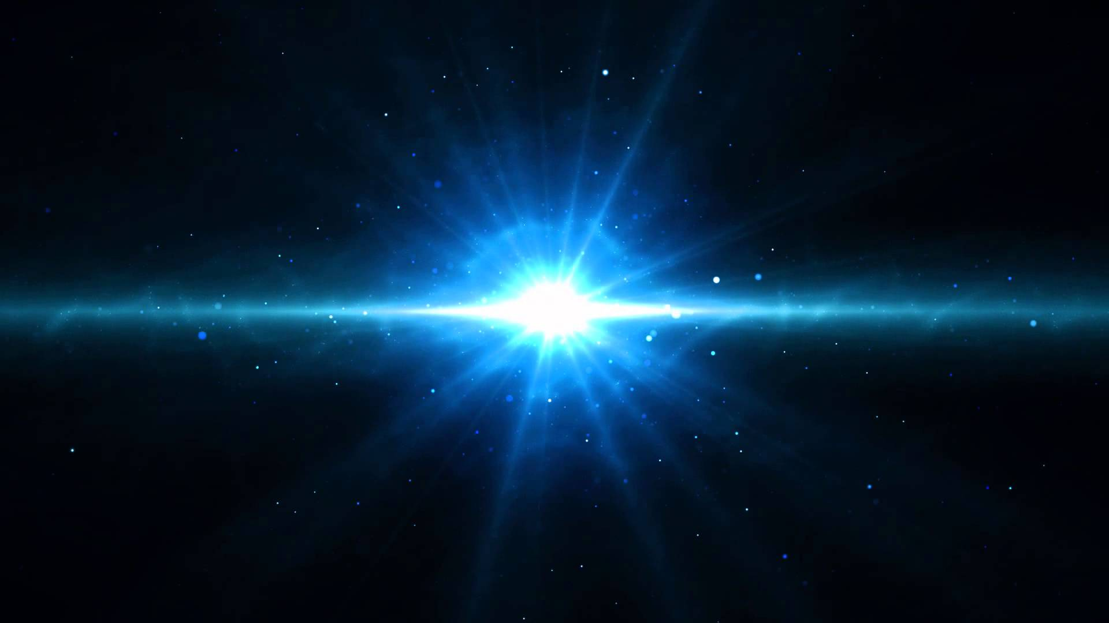
დიდი აფეთქება (Big Bang)
ერთიანი ველი, რომელიც ურთიერთქმედებათა ყველა სახეს აერთიანებს, შეიძლება არსებობდეს მხოლოდ ნაწილაკების ძალიან დიდი ენერგიების დროს, რომლის მიღწევა თანამედროვე ამაჩქარებლებზე შეუძლებელია. ასეთი მაღალი ენერგიები ნაწილაკებს შეიძლება ჰქონოდეთ მხოლოდ სამყაროს არსებობის ძალიან ადრეულ ეტაპებზე, რომელიც ე.წ. დიდი აფეთქების (Big Bang) შედეგად წარმოიქმნა.

Slide 16

.
კოსმოლოგია – მეცნიერება სამყაროს ევოლუციის შესახებ – ვარაუდობს, რომ დიდი აფეთქება მოხდა 18 მილიარდი წლის წინ. სამყაროს ევოლუციის სტანდარტულ მოდელში იგულისხმება, რომ აფეთქების შემდგომ პირველ პერიოდში ტემპერატურა აღწევდა 10³² К, ხოლო ნაწილაკების ენერგია E = kT აღწევდა 10¹⁹ გევ მნიშვნელობას.
ამ პერიოდში მატერია არსებობდა კვარკებისა და ნეიტრინოების ფორმით, ამასთან ურთიერთქმედების ყველა ტიპი გაერთიანებული იყო ერთიან ძალურ ველად.

Slide 17
მადლობა ყურადღებისთვის ☺

